Slide 1


Slide 2

Projeto UC Dual Sistemas Distribuídos e Mobile
Api BackEnd Boston

Slide 3
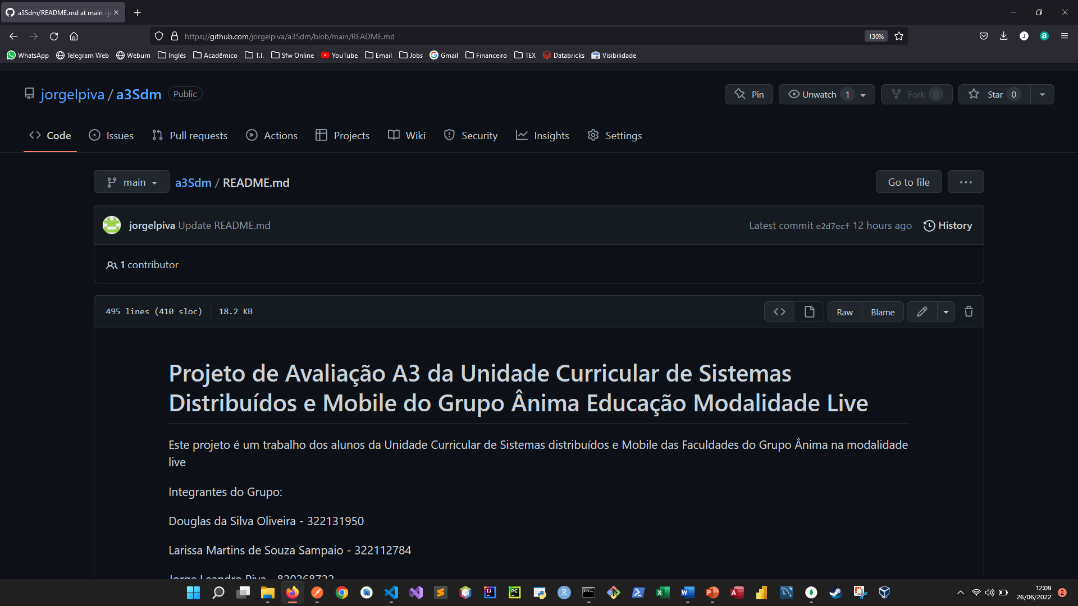
Documentação completa no ReadMe
Link do Projeto:
https://github.com/jorgelpiva/a3Sdm

Slide 4
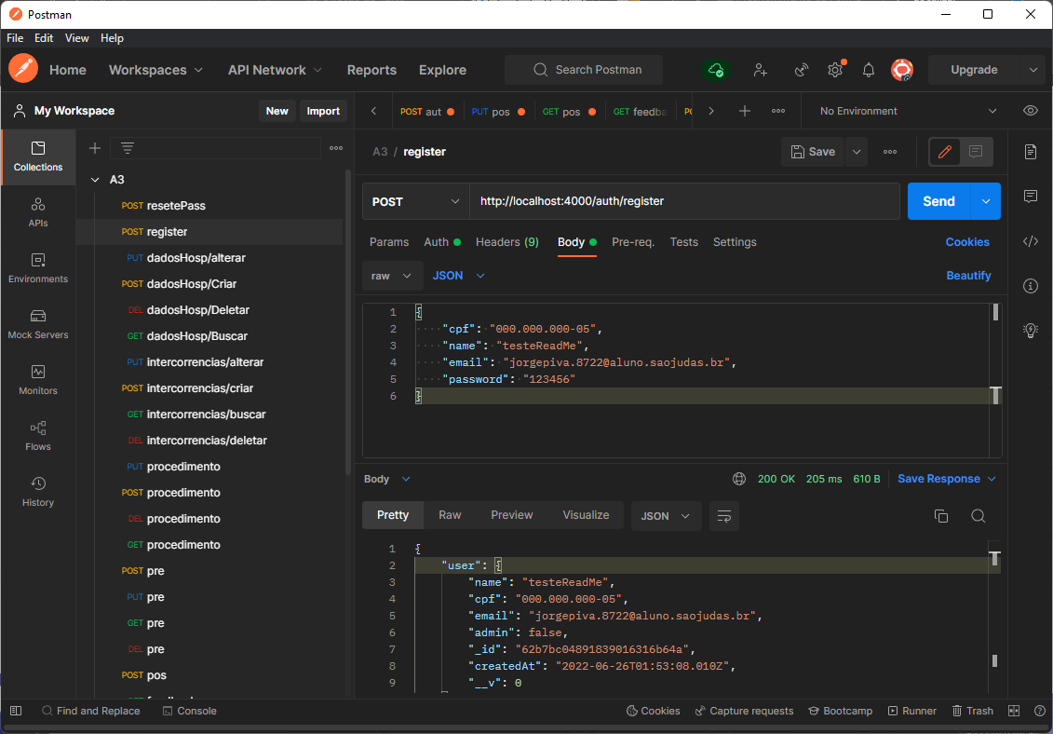
tipo da requisição: post
rota: http://localhost:4000/auth/register
Body:
{
"cpf": "000.000.000-05",
"name": "testeReadMe",
"email": "jorgepiva.8722@aluno.saojudas.br",
"password": "123456“
}
Abaixo podemos ver o Retorno.

Slide 5
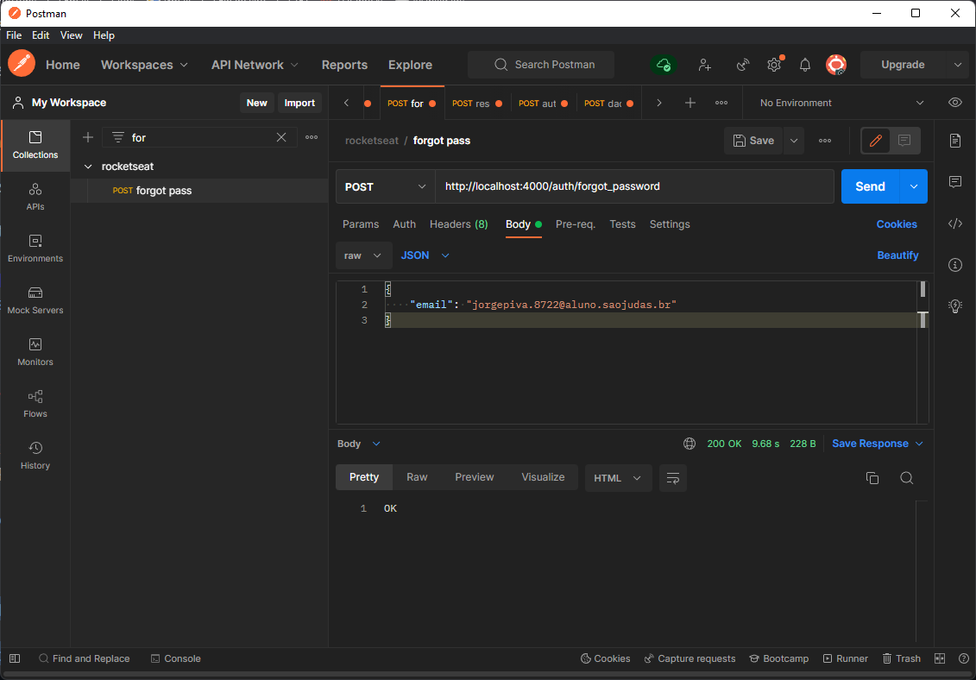
tipo de requisição: post
Rota: http://localhost:4000/auth/forgot_password
body:
{ "email": "jorgepiva.8722@aluno.saojudas.br" }
Retorno: Ok

Slide 6
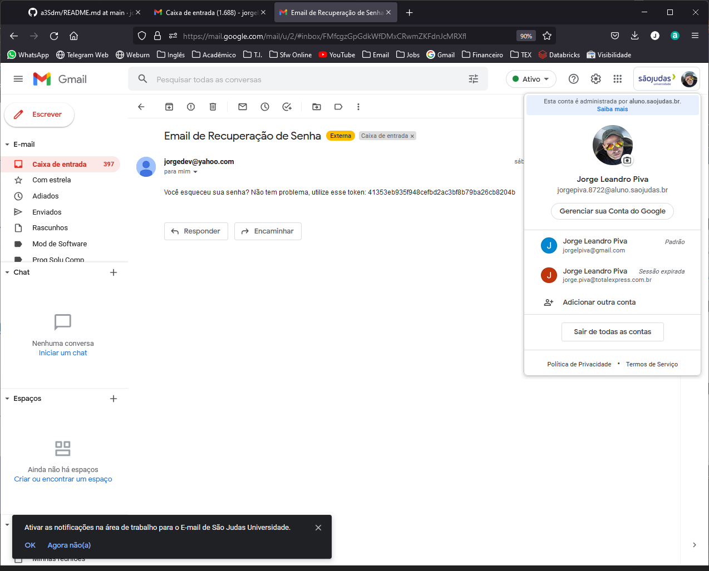
tipo de requisição: post
Rota: http://localhost:4000/auth/forgot_password
body:
{ "email": "jorgepiva.8722@aluno.saojudas.br" }
Retorno: Ok

Slide 7
tipo de requisição: post
Rota: http://localhost:4000/auth/forgot_password
body:
{ "email": "jorgepiva.8722@aluno.saojudas.br" }
Retorno: Ok

Slide 8
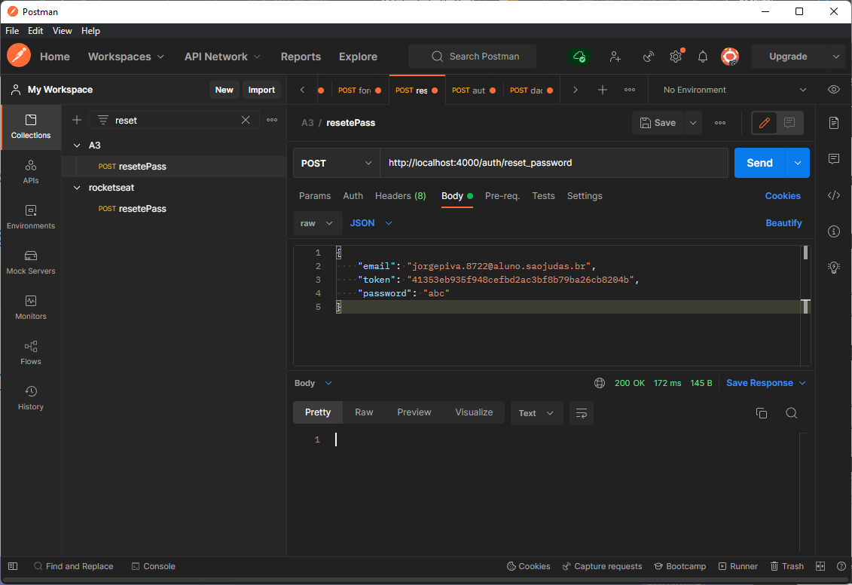
tipo de requisição: post
Rota: http://localhost:4000/auth/reset_password
body:
{ "email": "jorgepiva.8722@aluno.saojudas.br",
"token": "41353eb935f948cefbd2ac3bf8b79ba26cb8204b",
"password": "abc" }
Retorno: Ok

Slide 9
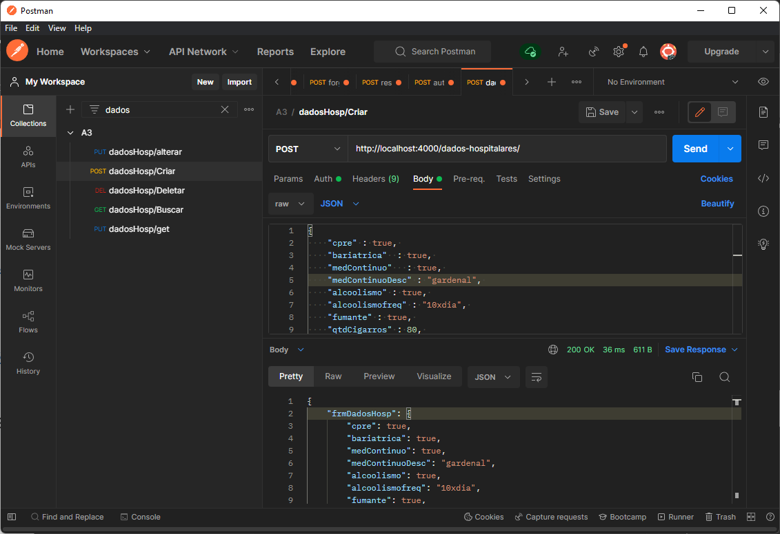
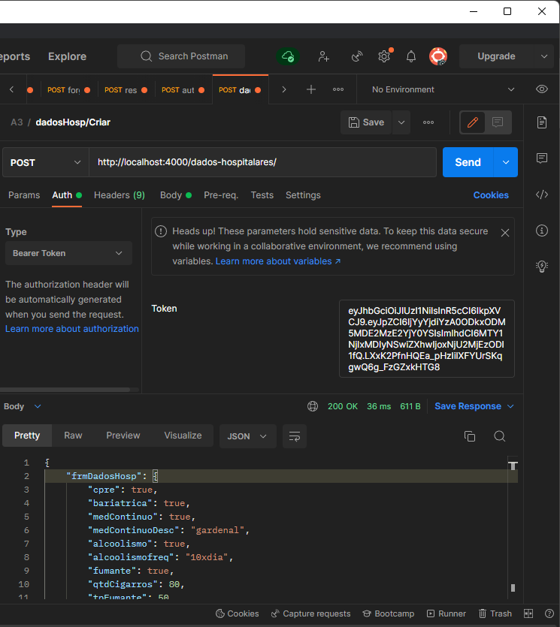
Rota
Body
Token para autorização
Retorno

Slide 10
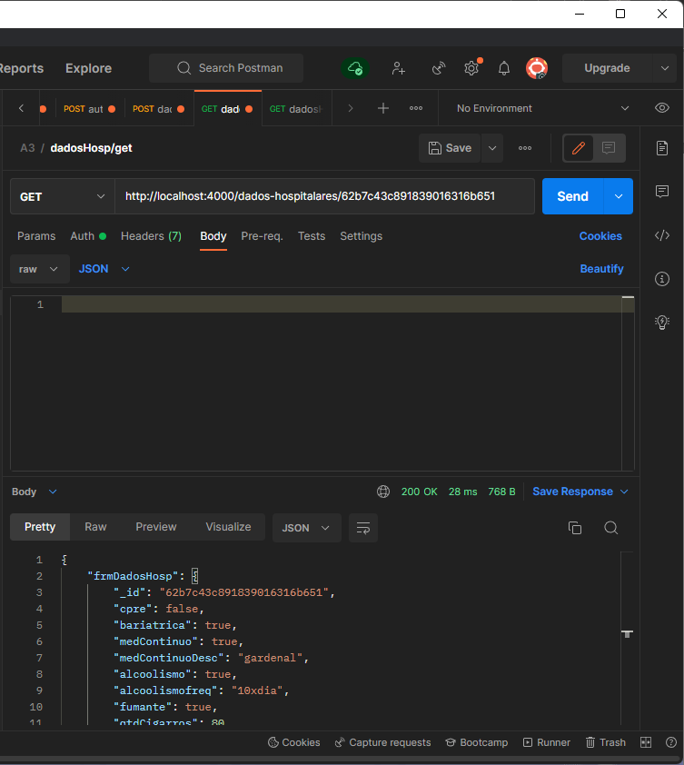
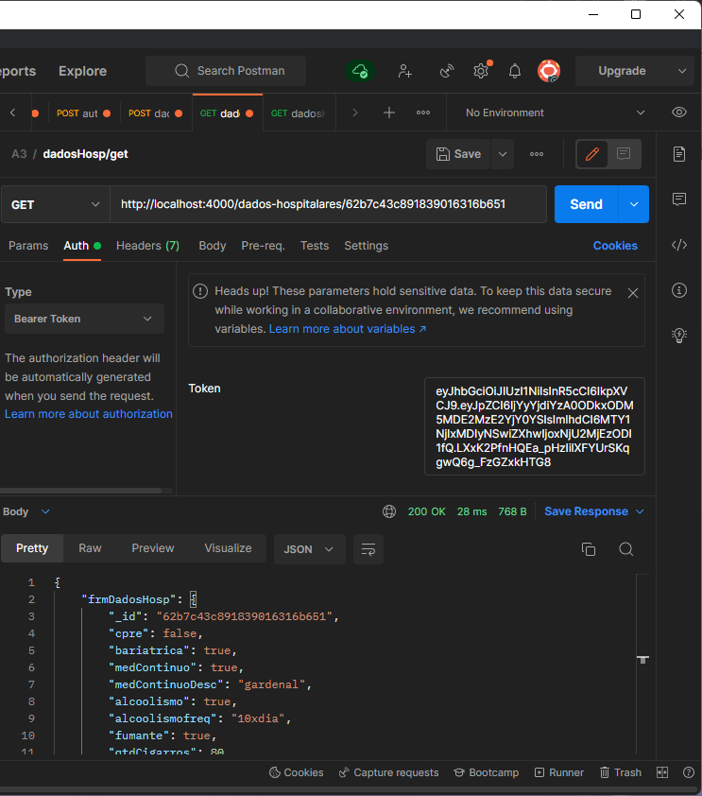
Rota
Token para autorização
Retorno

Slide 11
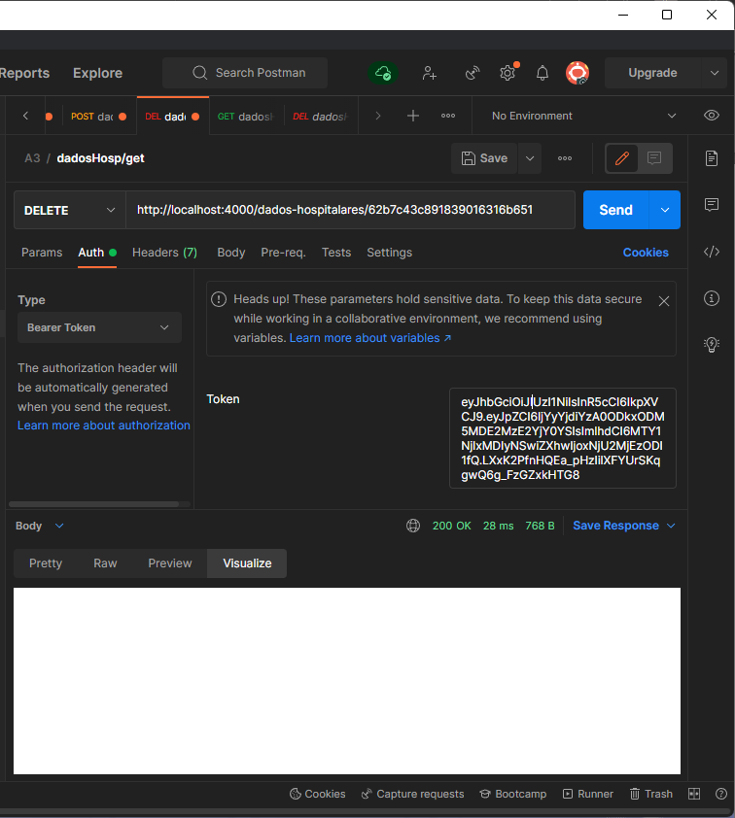
Rota
Token para autorização

Slide 12
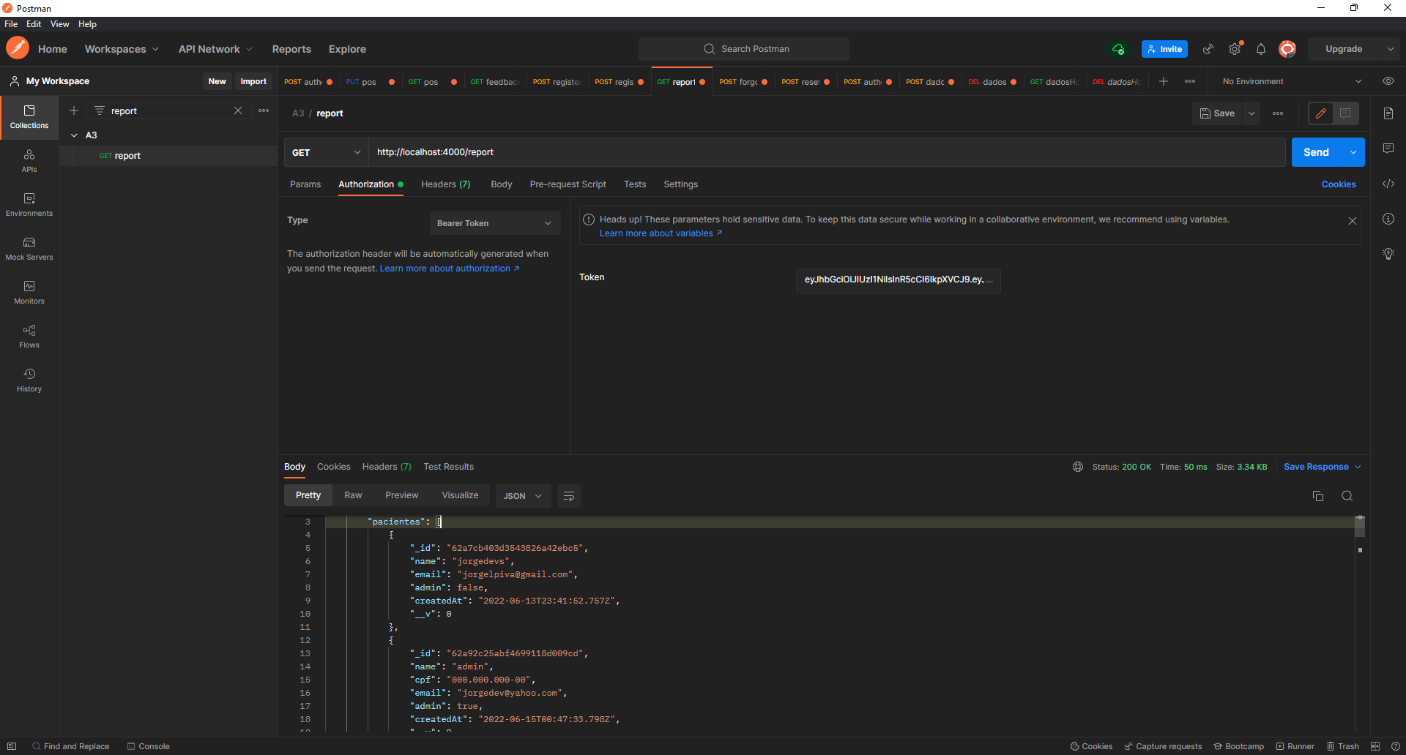
Rota
Retorno
Obs Essa requisição só pode ser feita por um usuário Admin: true

Slide 13

Alunos
Douglas da Silva Oliveira - 322131950
Larissa Martins de Souza Sampaio - 322112784
Jorge Leandro Piva - 820268722
Matheus Felipe de Assis Avelar Silva - 322115597
Mateus Gomes Veloso – 322116316
Matheus Mauricio Rodrigues da Silva - 52124299

Slide 14
OBRIGADO

